Slide 1
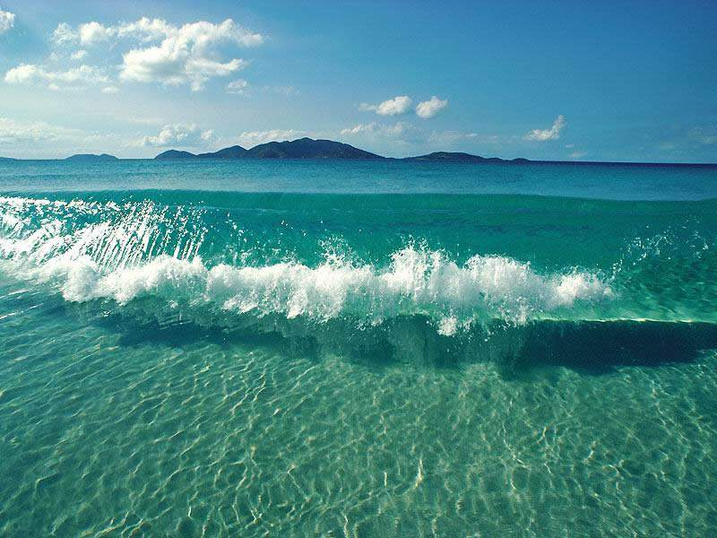
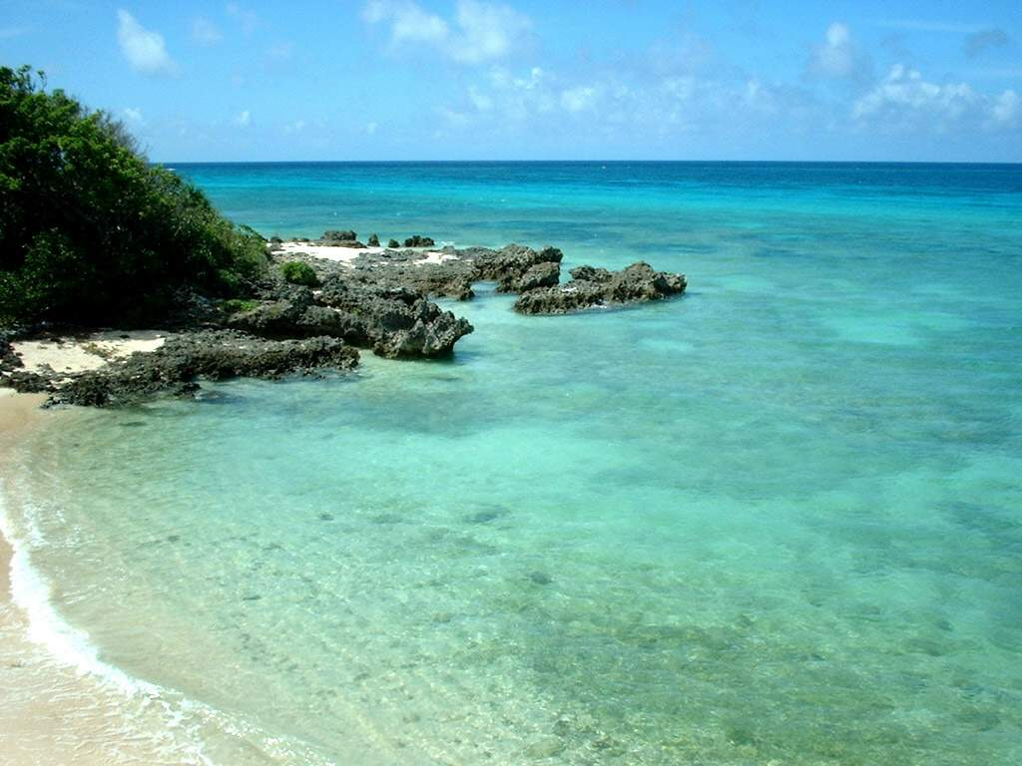
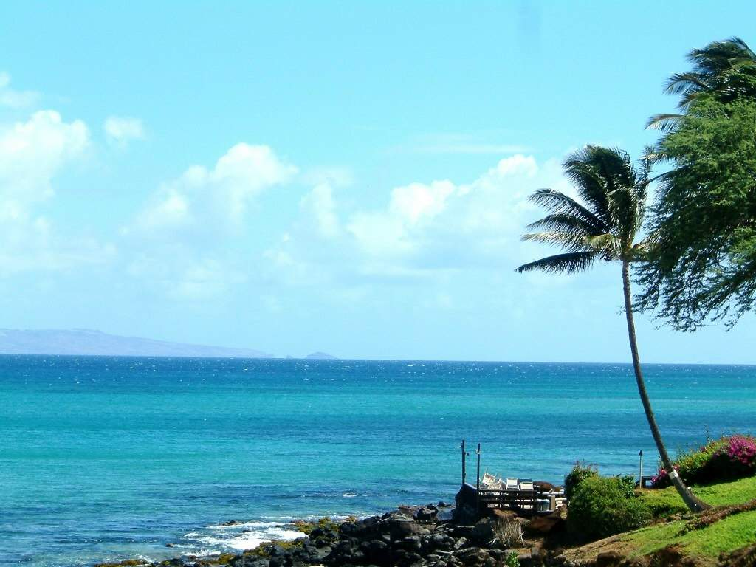

Slide 2
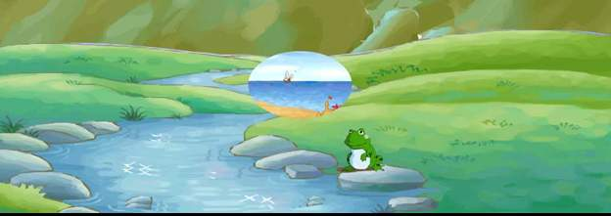
qīnɡ wā kàn hǎi
9 青 蛙 看 海

Slide 3
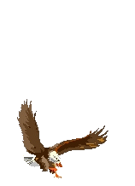

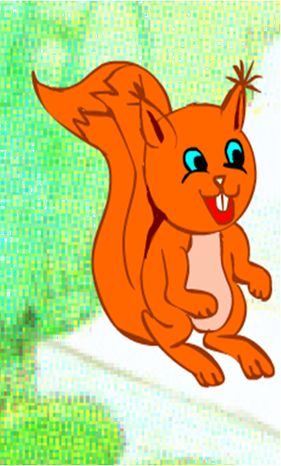


Slide 4
自主学文（一）
自由朗读课文一遍，注意读准字音，读通课文，难读的句子要多读几遍。

Slide 5
qī nɑ lèi xiē
期 哪 累 歇
cānɡ dēnɡ xī shuānɡ shàn
苍 登 吸 双 善
zhǎn shī jiē jí hē
展 失 阶 级 喝

Slide 6

qī cāng dēng jí
长期 苍鹰 登上 一级
nɑ shī zhǎn hē
天哪 失望 展现 喝水
jiē lèi shàn shuānɡ
石阶 累了 善跑 一双
xī xiē
吸了口凉气 歇一会儿

Slide 7
长期 天哪 累了
苍鹰 登上 失望
展现 石阶 善跑
喝水 一级 歇一会儿
一双 不知不觉 吸了口凉气

Slide 8
读长句：
我没有一双像你一样有力的翅膀，也没有四条善跑的长腿，怎么上得去呢？
就这样，青蛙跟着松鼠一级一级地往上跳，累了在草丛中歇一会儿，渴了喝点山泉水。不知不觉，他们已经跳完了石阶，到达了山顶。

Slide 9
自主学文（二）
再次自由朗读全文，边读边思考：课文讲述了一个什么故事?

Slide 10
课文叙述了长期生活在（ ）的青蛙，很想（ ），在（ ）的指点下，跟着（ ）一个台阶一个台阶地跳，最后终于（ ）的故事。

Slide 11
课文叙述了长期生活在（湖边）的青蛙，很想（看大海），在（苍鹰）的指点下，跟着（松鼠）一个台阶一个台阶地跳，最后终于（看到大海）的故事。

Slide 12
自主学文（三）
认真读课文1—3自然段，把苍鹰和青蛙的对话多读几遍。思考：青蛙要怎样才能看到大海？

Slide 13
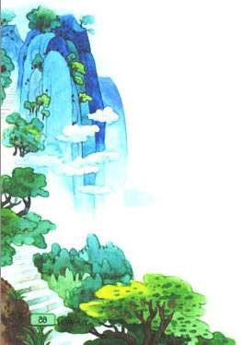
苍鹰对它说：“喏，只要登上前面那座山，就能看到大海了。”

Slide 14
“天哪，这么高的山！”
“我没有一双像你一样有力的翅膀，也没有四条善跑的长腿，怎么上得去呢？”

Slide 15
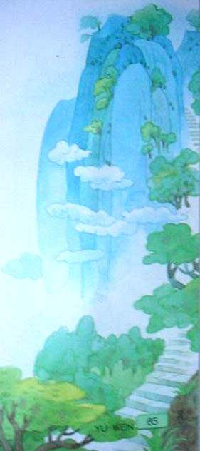
“
天
哪
，
这
么
高
的
山
!”
‘

Slide 16
“我没有一双像你一样有力的翅膀，也没有四条善跑的长腿，怎么上得去呢？”

Slide 17
“我没有一双像你一样有力的翅膀，也没有四条善跑的长腿，怎么上得去呢？”
“我没有一双像你一样有力的翅膀，也没有四条善跑的长腿，是上不去的。”

Slide 18
“天哪，这么高的山！”青蛙吸了口凉气，“我没有一双像你一样有力的翅膀，也没有四条善跑的长腿，怎么上得去呢？”

Slide 19
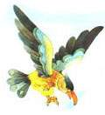
“是啊，这山是太高了。不过你不登上山顶，怎么能看到大海呢？”

Slide 20
如果你是小青蛙，听了苍鹰的话你会怎么想怎么做呢？

Slide 21
角色朗读
1 青蛙长期生活在湖边，很想看看大海。苍鹰对它说：“喏，只要登上前面那座山，就能看到大海了。”
2 “天哪，这么高的山！”青蛙吸了口凉气， “我没有一双像你一样有力的翅膀，也没有四条善跑的长腿，怎么上得去呢？”
3 “是啊，这山是太高了。不过你不登上山顶，怎么能看到大海呢？”苍鹰说完就展翅飞走了。

Slide 22


认认真真来写字！
登 善 苍 喝
吸 双 阶 级

Slide 23


认认真真来写字！
登
善

